Slide 1
Detección preventiva e intervención profesional frente a la violencia hacia la infancia y la adolescencia Pre-Congreso Mundial de Derechos de la Infancia y la Adolescencia 2022 / XIV Jornadas CEMIN

Slide 2
La violencia contra la infancia, un fenómeno oculto
Menos del 10% de las situaciones de violencia es denunciada y/o notificada.
En el año 2020 se contabilizaron 5.846 delitos de malos tratos en el ámbito familiar hacia niños, niñas y adolescentes.
Más de la mitad de las víctimas de delitos contra la libertad sexual fueron menores de edad (5.685 de un total de 11.197 víctimas).
En 2019 se presentaron 15.688 casos de sospecha de maltrato infantil.
El 33,6% de los estudiantes sufre algún tipo de acoso y el 22,5% ha experimentado ciberacoso.
Notes:
La violencia ejercida sobre niñas, niños y adolescentes es un fenómeno oculto. Menos del 10% de las situaciones de violencia es denunciada y/o notificada. Si hay pocas denuncias menos son aún los procesamientos y las condenas, lo cual contribuye a perpetuar el problema. Si no se notifican adecuadamente las situaciones detectadas se contribuye a no responder de manera eficaz, a que estas situaciones se mantengan, se cronifiquen y en muchos casos agraven progresivamente.
Según datos del Ministerio del Interior, en el año 2020 se contabilizaron 5.846 delitos de malos tratos en el ámbito familiar hacia niños, niñas y adolescentes. Respecto a los delitos contra la libertad sexual, más de la mitad de sus víctimas fueron menores de edad (5.685 de un total de 11.197 víctimas).
Por su parte, el Registro Unificado de casos de sospecha de Maltrato Infantil en el ámbito familiar (RUMI) señala que en el año 2019 se presentaron 15.688 notificaciones . De ellas el 6% fueron por abuso sexual, el 33% por maltrato emocional, el 16% debidas a malos tratos físicos y el 45% por negligencia. Un mismo niño puede sufrir más de un tipo de maltrato.
El acoso y ciberacoso están muy presentes en las vidas de niños y niñas. Según el último informe de UNICEF España el 33,6% de los estudiantes sufre algún tipo de acoso y el 22,5% ha experimentado ciberacoso

Slide 3
La violencia contra la infancia, un fenómeno oculto
1 de cada 3 niños, niñas y adolescentes es o ha sido maltratado emocionalmente (casi 2.300.000).
1 de cada 5 es víctima de abusos sexuales (más de 1.500.000 de niños, niñas y adolescentes). La misma proporción que los que sufren negligencias físicas.
El maltrato físico afectaría a 1 de cada 10 (más de 750.000).
La violencia impacta más sobre las niñas, con una 10 puntos (el 55% de las víctimas de delitos violentos son chicas y el 45% chicos).
Notes:
Superando los datos oficiales y siguiendo las estimaciones sobre la prevalencia de los diferentes tipos de violencia de los estudios recientes realizados en Europa y España se extraen las siguientes cifras:
Se estima que casi uno de cada tres niños, niñas y adolescentes es o ha sido maltratado emocionalmente (casi 2.300.000)
El maltrato físico afectaría a uno de cada diez (más de 750.000), seguido de la violencia ejercida entre iguales y el maltrato psicológico.
Esto refuerza la primera idea de falta de visibilidad del fenómeno y consiguiente toma de conciencia de la dimensión real del problema, ya que estos datos hacen referencia a violencias activas, visibles y graves, quedando fuera de este ranking violencias más ocultas, extendidas, aceptadas y/o no conscientes
La violencia impacta más sobre las niñas, con una 10 puntos (el 55% de las víctimas de delitos violentos son chicas y el 45% chicos).

Slide 4
La violencia contra la infancia, un fenómeno oculto
Las personas con algún tipo de discapacidad o con orientaciones sexuales e identidades de género diversas, más expuestas a ser víctimas de violencia en todos los contextos.
Únicamente la violencia sexual ejercida sobre niños, niñas y adolescentes de España supone un coste de casi mil millones de euros anuales.
Notes:
Si atendemos a los costes que la violencia hacia la infancia supone para una sociedad, destacar el estudio de EDUCO, “Los costes de la violencia contra la infancia” de 2018, en el que se concluye que únicamente la violencia sexual ejercida sobre niños, niñas y adolescentes de España supone un coste de casi mil millones de euros anuales.1

Slide 5
El reto de la implementación de la LOPIVI
Hito en la lucha por los derechos de la infancia: nuevo enfoque que aspira a implicar a toda la sociedad.
Para lograr un cambio verdadero, la legislación deberá tener consecuencias metodológicas.
Notes:
La LOPIVI, por lo tanto, representa un hito en la lucha por los derechos de la infancia porque introduce un nuevo enfoque y aspira a implicar a toda la sociedad mediante una lectura transversal e interdisciplinar de la realidad.
Para llegar a un cambio verdadero, la legislación deberá tener consecuencias metodológicas. El cuidado de la infancia se basa en derechos y en leyes, la importancia de la infancia se ha consolidado en la agenda; ahora falta que nuestras prácticas sean distintas, que se realicen desde otras premisas.

Slide 6
Estudio participativo para la mejora de la puesta en práctica de la LOPIVI
Participación 500 personas adultas, profesionales en diferentes ámbitos relacionados con la infancia, y 2.700 niños, niñas y adolescentes.
Desarrollo en 9 Comunidades Autónomas.
Objetivo: contribuir a la implementación de la Ley, y a las adaptaciones necesarias en cada Comunidad Autónoma.
Conversación interdisciplinar, incluyendo a la infancia.
Notes:
Durante doce meses, conversado con centenares de personas a través de cuestionarios, de entrevistas en profundidad y de foros sobre infancia y violencia, poniendo el acento en los cambios que necesita vivir el sistema y en la identificación de propuestas prácticas3. Esta “conversación” se ha realizado en nueve Comunidades Autónomas, de la mano de los Comités Autonómicos de Unicef.
Participan en el proceso desarrollado más de 500 personas adultas (65% mujeres – 35% hombres), en su mayoría profesionales de infancia y adolescencia de diferentes disciplinas; y por otro lado 2700 niños, niñas y adolescentes (12-15 años) (55% chicas – 45 % chicos).
trabajan en la administración pública o en entidades privadas del tercer sector. Son profesionales en diferentes dispositivos: acogimiento residencial, en centros de día, en centros escolares, en programas de intervención, prevención y promoción, en ofertas de ocio educativo, deporte y tiempo libre, en asociaciones de padres y madres.
Los perfiles profesionales son variados también: educadores sociales, trabajadores sociales, psicólogos, psiquiatras, enfermeros, pediatras, educadores infantiles, maestros, profesores, orientadores, investigadores, universitarios, responsables de departamento, responsables asociativos, abogados, monitores deportivos, monitores de tiempo libre, pedagogos, sociólogos, integradores sociales, políticos…
Objetivo: contribuir a la implementación de esta Ley, y a las adaptaciones necesarias en cada Comunidad Autónoma.
Consideramos que el punto fuerte del estudio ha sido promover esta conversación interdisciplinar, incluyendo a los niños, niñas y adolescentes, en la que hemos tratado de desdibujar cada ámbito de trabajo, cada parcela corporativa, para poder centrarnos en la atención a la infancia y la adolescencia de manera amplia e integral. Han participado profesionales y personas voluntarias desde diferentes perspectivas y espacios (servicios sociales, salud, justicia, educación formal, educación noformal, padres y madres, otros.). También han participado los niños, niñas y adolescentes, vinculados a la red de Ciudades amigas de la infancia5, a las entidades colaboradoras del estudio que trabajan con la infancia y a centros escolares

Slide 7
Principales hallazgos
En cuanto a prevención
Todos los municipios y mancomunidades tienen acciones en el nivel preventivo y de capacitación para la autoprotección.
Los programas están fragmentados por temáticas específicas.
Procedencia variada, desconexión y solapamiento.
Notes:
Todos los municipios y comarcas tienen acciones en el nivel preventivo (100%) y de capacitación para la autoprotección. Dentro de los programas así considerados hay mucha diversidad de acciones. Se enumeran tanto actuaciones puntuales o charlas aisladas como programas muy estructurados de duración prolongada (un curso o una actividad a lo largo de diferentes etapas). Los programas están fragmentados por temáticas específicas: prevención de la violencia entre iguales, violencia de género, acoso escolar, adicciones, relaciones sexoafectivas, etc.
La procedencia de las iniciativas es igualmente muy variada: provenientes de diferentes niveles y áreas de la administración pública, ámbito policial, de entidades especializadas en alguna de las temáticas o de iniciativa propia. Están en cierto modo desconectadas entre ellas, a veces se solapan y por lo general no están bajo un “paraguas” estratégico coordinado.

Slide 8
Principales hallazgos
Notes:
En cuanto a la disposición de programas de detección e intervención precoz, las respuestas de los municipios han sido las siguientes: TABLA
Analizando las respuestas más detenidamente obtenemos que 10 de los 48 son programas específicos que responden al concepto de partida. Son iniciativas pioneras que se están extendiendo, algunas de ellas pueden convertirse en referencias replicables. Una gran parte de esos 48, pese a responder afirmativamente, reconocen que no son programas específicos (casi el 50%). El resto hace referencia a sistemas de coordinación para la detección o acciones y programas que tienen otra finalidad principal pero que cumplen en cierta medida esta función

Slide 9
Principales hallazgos
En cuanto a la detección
La detección e intervención precoz genera cierta confusión y se suele asociar a mesas de coordinación estables.
Gran concienciación sobre la importancia de la detección e intervención precoz.
Necesidad de programas específicos y estables.
Notes:
La detección e intervención precoz genera cierta confusión y se suele asociar a mesas de coordinación estables inter-agentes para el traslado de situaciones más bien evidentes alejándose de esa idea de identificación y actuación temprana. La existencia de las mesas es algo positivo pero el concepto de detección precoz significa identificar las situaciones cuando no son tan evidentes, es decir, cuando los síntomas de malestar empiezan a manifestarse, con edades lo más tempranas posibles, cuando tiene menor impacto y mejor pronóstico.
Hay una gran concienciación sobre la importancia de la detección e intervención precoz, lo que significa que se dispone de un terreno fértil donde integrar estrategias y programas.
Este tipo de estrategias requieren de programas específicos y estables, diferentes de la mera coordinación para las derivaciones de expedientes o notificaciones, que capaciten la mirada de las personas que están cerca de la infancia para que detecten aquellos indicadores de malestar, que se manifiestan en estados emocionales y conductas que hay que saber interpretar para poder ser abordados adecuadamente y con prontitud.

Slide 10
Principales hallazgos
En cuanto a la intervención (1)
Todos los municipios participantes disponen de programas específicos de atención.
Programas bien asentados, conocidos por otros sistemas (educación, salud, etc).
Atienen casos con niveles de gravedad moderada o grave.
Pocos aportan datos sobre el impacto de la atención que prestan.
Notes:
En cuanto a los programas de atención, el 100% de los municipios consultados, muchos de ellos Ciudades Amigas de la Infancia, disponen de programas básicos de atención específicos, lo cual se traduce en una base de recursos destinados a la educación familiar, educación de calle, atención psicológica, programas grupales, parentalidad positiva, etc.
Estos programas están muy asentados e implantados, y son conocidos en general por el resto de sistemas, tales como el sistema educativo o sanitario. Están muy focalizados a situaciones de desprotección familiar importante y se encuentran en cierta medida saturados, pues atienden casos con niveles de gravedad moderada o grave, mientras que se delegan las situaciones de menor gravedad a entidades del tercer sector.
Sin embargo, cabe decir que muy pocos de estos programas aportan datos detallados del impacto de la atención que se presta, lo que dificulta la realización de un análisis cuantitativo con datos actualizados, coherentes y con criterios comunes. Los programas de atención son implementados directamente por personal de la administración pública, o bien mediante un modelo combinado en convenio o a través de subvenciones con entidades del tercer sector

Slide 11
Principales hallazgos
En cuanto a la intervención (2)
Por lo general, sólida red de organizaciones del tercer sector.
Sus programas de ocio educativo, tiempo libre y deporte quedan fuera de la óptica de programas básicos, de los protocolos y las coordinaciones, aunque en la práctica existan relaciones con ellos.
Sin embargo, no se conciben como recursos básicos preventivos o de complementación a la intervención.
Notes:
Hay una sólida red de organizaciones del tercer sector que atiende a situaciones de violencia contra la infancia. Los programas y actuaciones que realizan no se incluyen en el concepto de programas para la atención a niñas, niños y adolescentes. Asimismo, las actividades de ocio educativo y deporte quedan fuera de esta óptica de programas básicos, de los protocolos y de las coordinaciones, aunque en la práctica haya relaciones con ellos. Sin embargo, no se conciben como recursos básicos preventivos o de complementación a la intervención

Slide 12
Principales hallazgos
En cuanto a la evaluación
Pocas experiencias cuentan con un sistema riguroso de evaluación.
Cuando existe, es en torno a un programa, pero no a la globalidad de las actuaciones.
Falta de tiempos, de recursos y de una cultura de la evaluación.
Notes:
Únicamente 9 de las 91 personas consultadas (un 10%) afirma tener un sistema riguroso de evaluación. Dentro de estas afirmaciones la mayor parte especifica que esa evaluación rigurosa es de algún programa, pero no de la globalidad de las actuaciones. Se constatan brechas generalizadas en relación con los sistemas de evaluación de los programas de atención de la infancia y la adolescencia. Estas brechas se relacionan con la falta de tiempos, recursos y de una cultura de la evaluación. Para ello, se necesitan personas, otros organismos implicados, recursos y herramientas específicas

Slide 13
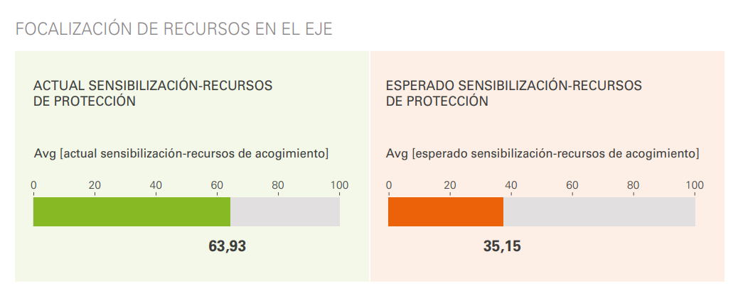
Principales hallazgos
Notes:
Los recursos y esfuerzos actualmente están claramente enfocados a las actuaciones reparadoras o restauradoras (63,93, valor próximo al polo “100”) y se entiende muy claramente que debería de realizarse un giro hacia estrategias de sensibilización, creación de contextos seguros, prevención y detección precoz (35,15 valor próximo al polo “0”).
Analizando los datos recogidos, se constata que el sistema ha respondido tradicionalmente a la atención urgente de las situaciones de desprotección o atención a infancia vulnerada/ vulnerable, pero se considera que eso ya está superado. Quizás haya que consolidarlo, pero se apunta de manera generalizada a que ahora hay que complementar ese sistema con programas más sólidos y organizados, con un enfoque preventivo y orientados a la identificación temprana de la violencia

Slide 14
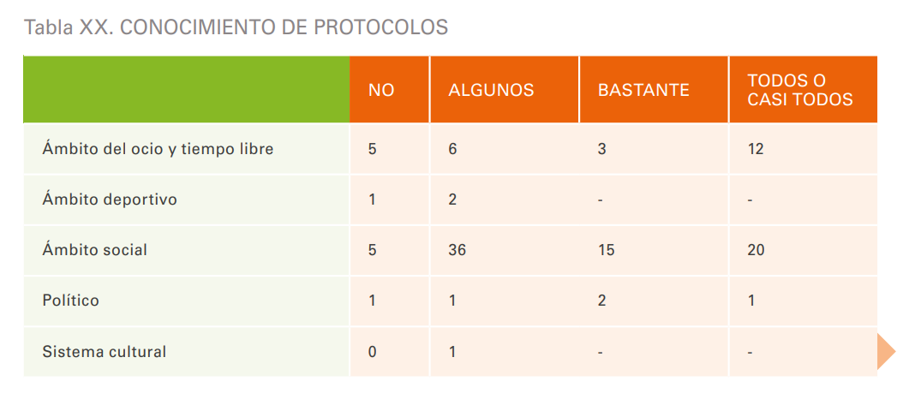
Protocolos y sistemas de valoración
Notes:
Todas las comunidades donde se ha realizado la muestra tienen protocolos oficiales para la notificación y proceso de atención ante situaciones de violencia hacia niños y niñas. Esos protocolos están extendidos a diferentes ámbitos y sectores, incluyendo los servicios sociales, educativos, sanitarios, y policial. Éste es el conocimiento de protocolos por sectores

Slide 15
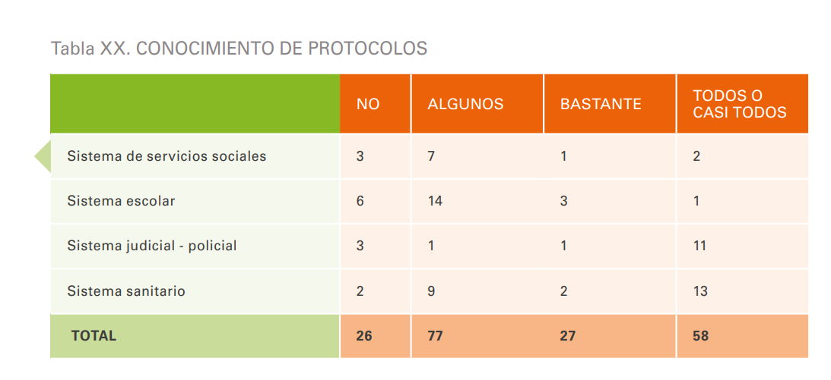
Protocolos y sistemas de valoración
Notes:
Todas las comunidades donde se ha realizado la muestra tienen protocolos oficiales para la notificación y proceso de atención ante situaciones de violencia hacia niños y niñas. Esos protocolos están extendidos a diferentes ámbitos y sectores, incluyendo los servicios sociales, educativos, sanitarios, y policial. Éste es el conocimiento de protocolos por sectores

Slide 16
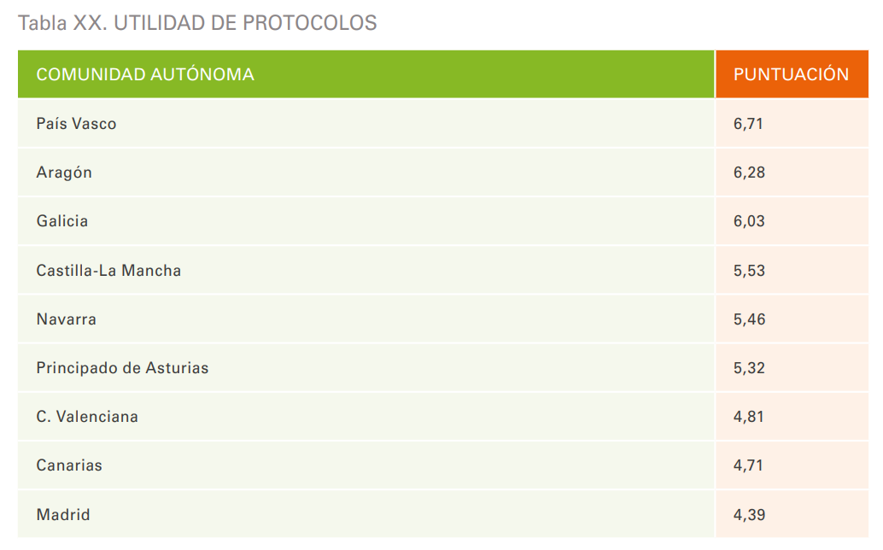
Protocolos y sistemas de valoración
Notes:
Diferencias importantes por comunidades en cuanto a la percepción de la utilidad de los protocolos existentes

Slide 17
Propuestas
Leyes y métodos.
Procesos.
Ámbitos.
Notes:
La mayoría de las personas consultadas dan mucho valor al esfuerzo legislativo, sin el cual no se puede mejorar el sistema. En efecto, se han desarrollado leyes y reglamentos, normas y protocolos que han servido para organizar mejor el creciente número de servicios y de recursos. Las personas consultadas apuntan que la aprobación de la LOPIVI requiere una reglamentación pertinente y obliga a hacer ajustes en los diferentes marcos autonómicos para hacer efectivas sus orientaciones. Sin embargo, también muestran muchas veces escepticismo y dudas sobre el impacto de estos instrumentos en la realidad. Porque para que la ley sea efectiva, hace falta que haya recursos que la acompañen y también métodos y programas concreten lo que se busca. Faltan más recursos, pero también hay que agrupar las estrategias y no fragmentar los programas.
Las leyes deben de marcar el camino y las aspiraciones de la sociedad con respecto a la infancia, y marcar sus obligaciones con respecto de esta. Escribir en un papel algo no es garantía de su cumplimiento; así que habrá que dedicar más energía en experimentar y en fijar métodos, en evaluarlos, y en general, en tener más capacidad de creación, de probar y de errar. Eso sí, con alianzas, caminando de la mano para no asumir riesgos de manera individual.
Observamos además que existen preocupaciones crecientes en el sector como consecuencia de la complejidad de la sociedad, del desarrollo de instrumentos de control ciudadano y de la medición de la satisfacción de las personas “usuarias”. Todos estos avances son muy positivos, pero obligan a cambiar algunas cosas. En esta complejidad, existe desgaste en los profesionales que trabajan por el bienestar y el cuidado de las niñas, niños y adolescentes.
Las personas que desarrollan su labor en directo con la infancia que ha sufrido violencia demandan ser cuidadas. En las diferentes comunidades hay coincidencia en señalar que se acumulan los informes, los procedimientos administrativos y las evaluaciones, todo ello necesario, pero en el momento actual es pertinente hacer una revisión, no para crear más sino para racionalizarlos, simplificarlos y facilitarlos haciéndolos más eficientes.
Ámbitos: También escuchamos una diversidad de voces que se corresponden con las distintas culturas profesionales. Así, un mismo concepto cobra diferentes texturas en función de quién lo diga (su formación) y desde qué ámbito de trabajo (salud, educación, justicia, servicios sociales, otros). Esta riqueza se convierte muchas veces en un freno, dificultando el diálogo creativo. Cada ámbito de trabajo “gestiona” una parte distinta de los individuos y de la sociedad (la formación, la salud, la solidaridad, otros) pero resulta difícil articular la ayuda. Se insiste en la necesidad de agruparse y de trabajar de manera interrelacionada, colocando a la persona en el centro.

Slide 18
Recomendaciones en cuanto a detección
Programas transversales y sistemáticos de detección precoz.
Detección acompañada de una respuesta rápida.
Acompañamiento y formación a personas que ya tienen el vínculo.
Atención psicológica precoz sin esperar a la aparición de situaciones graves.
Notes:
La disposición de un programa de detección e intervención precoz es considerada la prioridad número 1 en el conjunto de estrategias y programas a impulsar en el futuro en las diferentes localidades. Se considera muy importante impulsar programas transversales y sistemáticos de detección precoz que ayuden a identificar sufrimientos no tan evidentes, más ocultos, cuando estos se empiezan a manifestar, cuando son más fáciles de abordar y tienen mejor pronóstico. La detección tiene que ir acompañada de una respuesta igualmente rápida, a ser posible en los propios contextos naturales, en los recursos de primer nivel y por parte de las personas que ya tienen relación y vínculo. Estas personas que acompañan deberían de estar apoyadas, formadas, orientadas y/o asesoradas por equipos más especializados que hagan “pedagogía” de la detección y la atención temprana. La detección y atención precoz debe evitar medidas más duras y establecer estrategias que no supongan desarraigo.
Unido a esto sería fundamental ofrecer atención psicológica precoz sin esperar la aparición de situaciones graves. Una atención individual y grupal, que aporte asesoramiento, que recoja y contenga. Que oriente, sin patologizar, como una higiene emocional que ayude a los niños, niñas y adolescentes (y a sus familias) a atravesar de manera positiva sus crisis vitales

Slide 19
Recomendaciones en cuanto a atención
Definición de políticas de infancia generales y transversales.
Innovar para desarrollar recursos intermedios.
Mayor atención psicológica especializada en situaciones de riesgo o de daño grave.
Respuesta de los sistemas sanitarios autonómicos a los problemas crecientes de salud mental en infancia.
Capacitación de los profesionales sobre nuevas problemáticas.
Protección y autoprotección desde la participación de la infancia.
Notes:
Definir políticas de infancia generales y transversales, no reducirlas a una infancia dañada o con necesidades socioeconómicas.
En algunas comunidades se señala que hay que revisar los sistemas de acogimiento, al mismo tiempo que sería oportuno diseñar programas experimentales que ocupen el gran salto existente entre la atención para la complementación a las familias (generalmente apoyos socioeducativos y psicosociales a las mismas) y los recursos o programas alternativos a las familias biológicas. La atención ofrecida para mantener a niños y niñas con sus progenitores, en el mejor de los casos se ve reducida a una pequeña cantidad de horas semanales de apoyo, sabiendo que esa complementación y acompañamiento requeriría de mayor intensidad. Desde la premisa de que el mejor dispositivo profesional no puede ofrecer ni sustituir aspectos que únicamente se encuentran en la propia familia y el propio derecho a tener una familia, el sistema debería de esforzarse en imaginar recursos intermedios.
Se reclama mayor atención psicológica especializada en situaciones de riesgo o de daño grave (A.S.I., maltrato físico o psicológico grave, etc.) para reparar el daño, en la medida de lo posible combinándola con procesos de terapia grupales y con actividades socioeducativas paralelas de reconexión con la comunidad
La respuesta sanitaria en el campo de la salud mental debiera de equipararse a la dada para la salud física. En la actualidad se ve totalmente insuficiente y en cierta medida poco adaptada la respuesta de los sistemas sanitarios autonómicos a los problemas crecientes de salud mental en infancia.
No se puede tender a la especialización total, a la idea de que a cada problema le corresponde un tratamiento específico. Pero los equipos profesionales existentes deben de capacitarse para dar respuestas ajustadas a las nuevas problemáticas emergentes que requieren de cuestiones teórico-prácticas concretas (separaciones conflictivas, las reagrupaciones familiares).
Concebir la protección, la autoprotección y sobre todo la promoción como un proceso para equipar a los niños y niñas de recursos personales, y oportunidades para desarrollar plenamente todas sus capacidades y su ciudadanía.

Slide 20
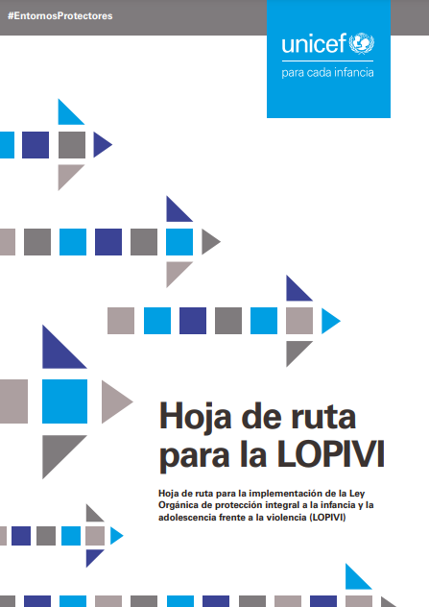
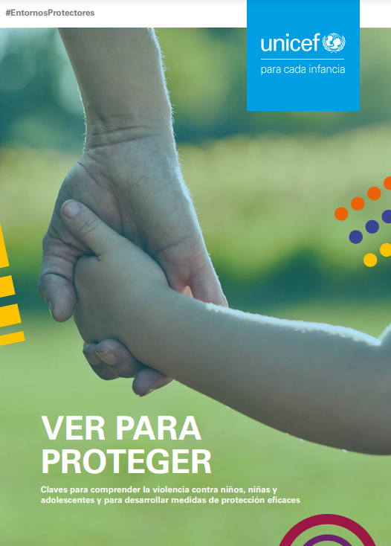
Otros recursos para la implementación de la LOPIVI

Slide 21
¡Muchas gracias!
saguado@unicef.es
© anna-kolosyuk-4R6pg0Iq5IU-unsplash

